Slide 1
压力表培训

Slide 2
压力表培训内容
压力表培训内容
压力表结构及工作原理
压力表分类
压力表选型
压力表的安装

Slide 3
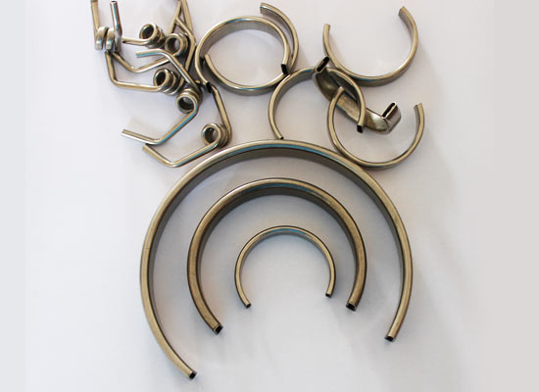
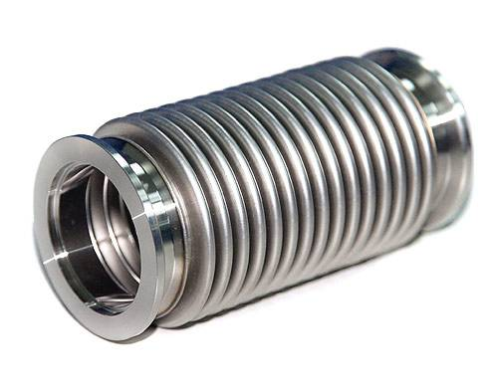
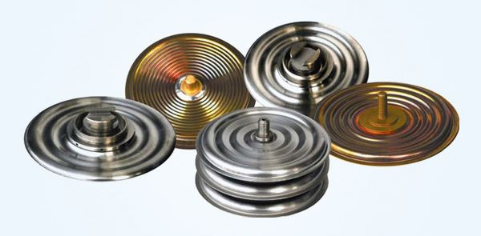
第一节 压力表结构及工作原理
压力表主要由弹性元件、传动放大机构、指示机构和表壳四大部分构成。
弹性元件：在工业自动化装置中，通常把利用材料的弹性特性完成各种功能的元件称为弹性元件，压力表的弹性元件有弹簧管、波纹管、膜片（膜盒）。
传动机构：它的主要作用是将弹簧管自由端的微小位移加以放大，并转换成仪表指针的圆弧形旋转位移。

Slide 4
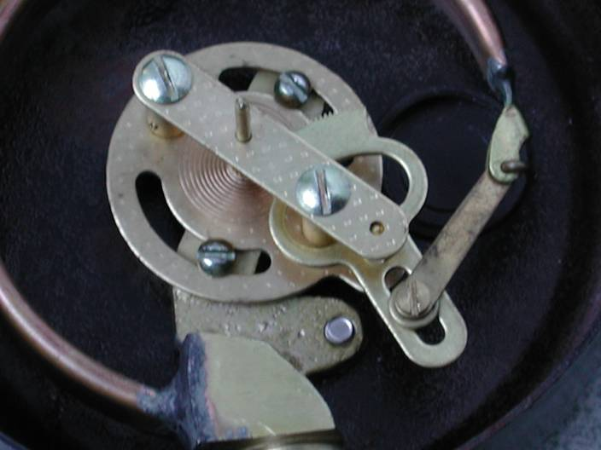
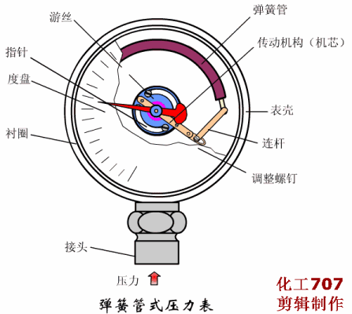
第一节 压力表结构及工作原理
指示机构：包括指针、刻度盘等，其作用是将指针的旋转位移通过刻度盘的分度指示出被测压力值。
表壳：主要作用是固定和保护上述三部分及其它零件。
压力表的工作原理：被测介质的压力进入弹簧管内，弹簧管自由端产生位移，该位移通过传动放大机构，带动指针旋转，将被测压力在刻度盘上指示出来。
中心齿轮轴
中心齿轮
扇形齿轮
游丝
拉杆
弹簧管
调整螺钉
接头
弹簧管式压力表结构

Slide 5
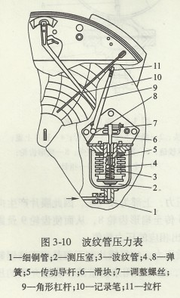
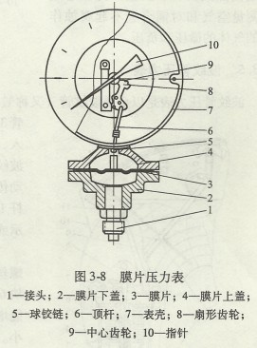
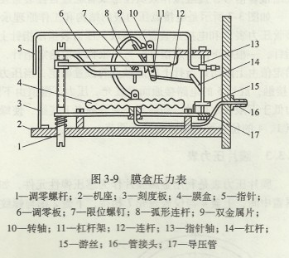
第一节 压力表结构及工作原理

Slide 6
第二节 压力表的分类
弹簧管式压力表：1000MPa以下
元件
波纹管式压力表：1MPa以下
膜片、膜盒式压力表分别是：0.3MPa以下、0.06MPa以下
外壳公称直径 | 精度等级
40;60 | 2.5;4.0
100 | 1.0;1.6;2.5
150;200 | 0.25;0.4;1.0;1.6;2.5
250 | 0.1;0.16;0.25;0.4;1.0;1.6;2.5
精度
精密压力表 : 0.1/0.16/0.25/0.4级
一般压力表： 1.0/1.6/2.5/4.0级
压力表
就地指示型压力表
功能
带电信号控制型压力表
真空表
量程
压力真空表
微压表：小于60kPa
低压表:0～6MPa
压力表
中压表:10～60MPa
一般压力表
高压表：大于100MPa
测量介质
耐腐蚀型压力表
防爆型表
气体压力表

Slide 7
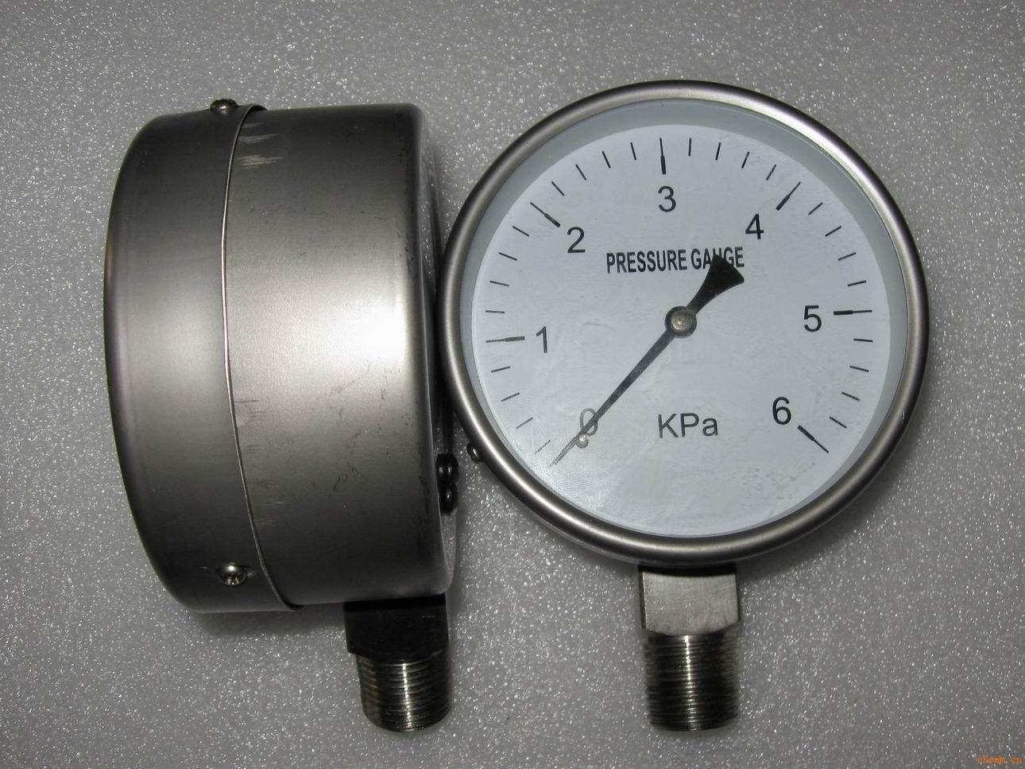
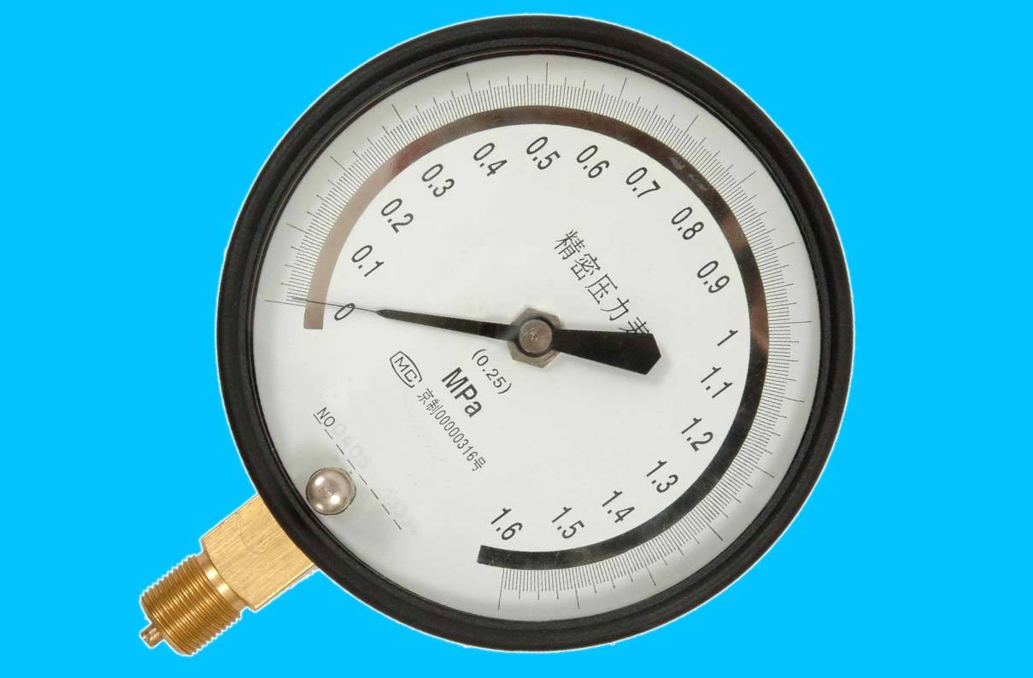
第三节 压力表的选型
精确度等级的选择
1 选择压力表精度等级的方法 ： 应根据生产工艺、经济实用、检测方法等提出的要求，按被测压力最小值所要求的允许误差来确定精度等级。一 般测量用压力表、膜盒压力表和膜片压力表，应选用1.6级或2.5. 级。
2 精 密测量用压力表，应选用0.4级、0.25级或0.16级。

Slide 8
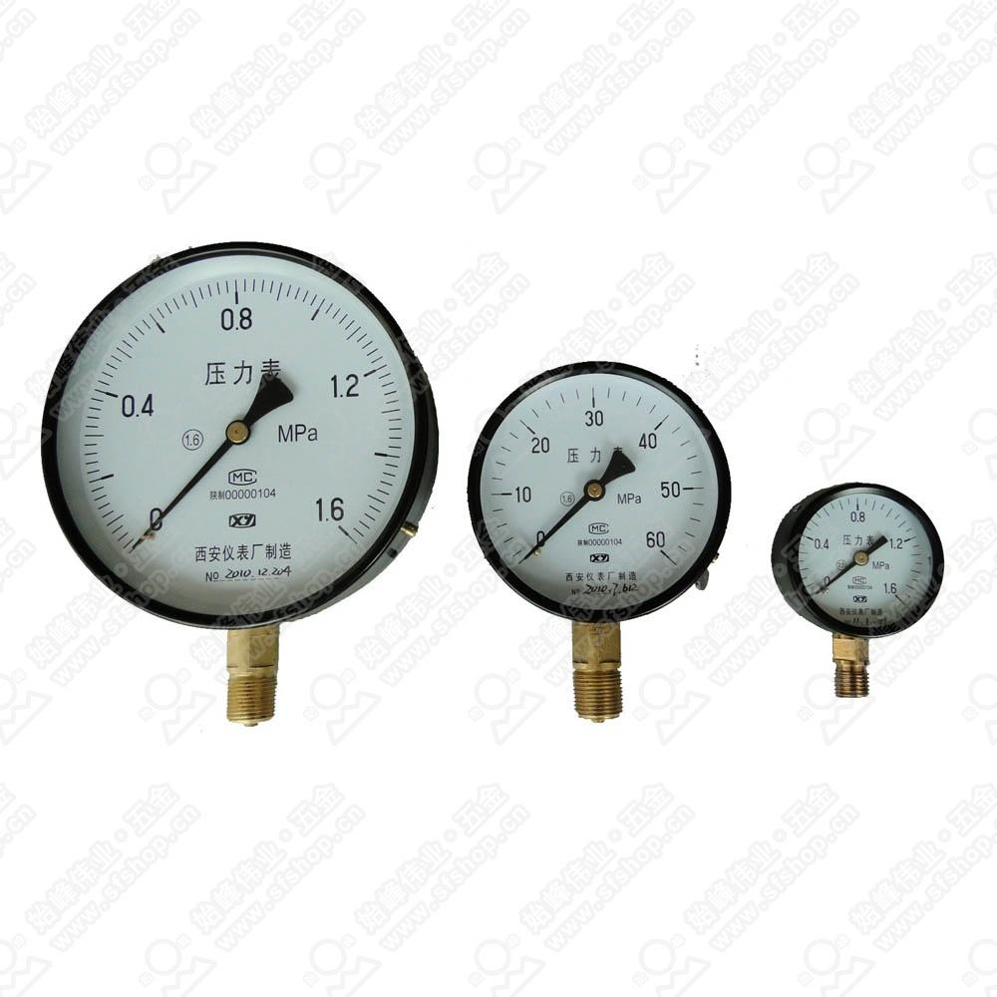
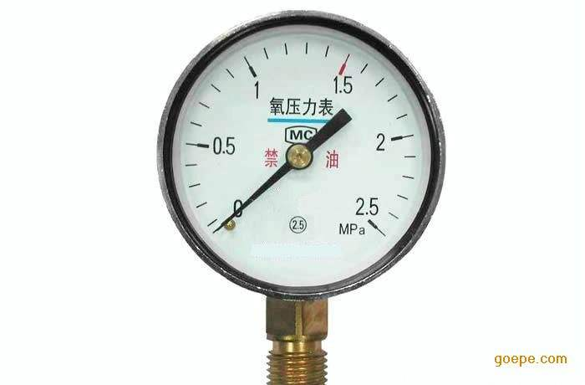
第三节 压力表的选型
外形尺寸的选择
在管道和设备上安装的压力表，表盘直径为100mm或150mm。
在仪表气动管路及其辅助设备上安装的压力表，表盘直径小于60mm,
安装在照度较低，位置较高或示值不易观测场合的压力表，表盘直径大于150mm或200mm。

Slide 9
第三节 压力表的选型
测量范围的选择
测量稳定的压力时，正常操作压力值应在仪表测量上限值的1/3-2/3。
测量脉动压力（如：泵、压缩机和风机等出口压力)时,正常操作压力值应在仪表测量上限值的1/3-1/2。
测量高、中压力时，正常操作压力值不应超过仪表测量范围上限值的1/2。

Slide 10
第三节 压力表的选型
按照使用环境和测量介质的性质选择
在大气腐蚀性较强、粉尘较多和易喷淋液体等环境恶劣的场合，应根据环境条件，选择合适的外壳材料及防护等级。
对于一般介质的测量，压力在60kpa以下时，宜选用膜盒压力表。压力在60kpa以上时，一般选用弹簧管压力表和波纹管压力计。
稀硝酸、醋酸及其他一般腐蚀性介质，应选用耐酸压力表和不锈钢膜片压力表。
稀盐酸、盐酸气、重油类及其类似具有强腐蚀性、含固体颗粒、粘稠液等介质，应选用膜片压力表和隔膜压力表，其膜片和隔膜的材质，必须根据测量介质的特性选择。
结晶等高粘度介质，应选用法兰式隔膜压力表。
在机械振动较强的场合，应先用耐震压力表或船用压力表。
在易燃、易爆的场合，应选用防爆压力控制器和防爆电接点压力表。

Slide 11
按照使用环境和测量介质的性质选用
1 在大气腐蚀性较强、粉尘较多和易喷淋液体等环境恶劣的场合，应根据环境条件，选择合适的外壳材料及防护等级。
IP（INTERNATIONALPROTECTION）防护等级系统是由IEC（International Electrotechnical Commission）所起草的。将灯具依起防尘防湿特性加以分级。IP防护等级是由两个数字所组成，第一个数字表示灯具离尘、防止外物侵入的等级，(这里所指的外物含工具、人的手指等均不可接触到灯具内带电部分，以免触电。)第二个数字表示灯具防湿气、防水侵入的密闭程度，数字越大表示其防护等级越高，两个标示数字所表示的防护等级如下表所示。

Slide 12
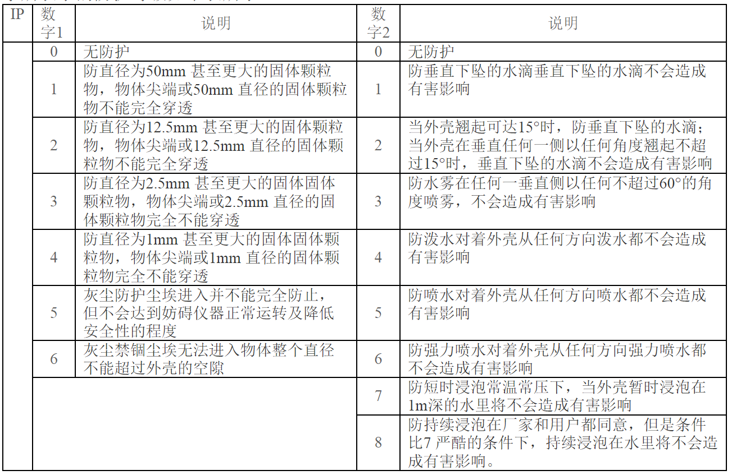
防护等级IP65的意义

Slide 13
2 对一般介质的测量
(1) 压力在-40Kpa~十40Kpa时，宜选用膜盒压力表。
(2 ) 压力在+40Kpa以上时，一般选用弹簧管压力表或波纹管压力计。
(3) 压力在-100Kpa~2400Kpa时，应选用压力真空表。
(4) 压力在-100Kpa~0Kpa时，宜选用弹簧管真空表。

Slide 14
特殊环境
3 稀硝酸、醋酸及其它一般腐蚀性介质，应选用不锈钢压力表或不锈钢膜片压力表。
4 稀盐酸、盐酸气、重油类及其类似的具有强腐蚀性、含固体颗粒、粘稠液等介质，应选用膜片压力表或隔膜压力表。其膜片及隔膜的材质，必须根据测量介质的特性选择
5 结晶 、结疤及高粘度等介质，应选用法兰式隔膜压力表
6 在机械振动较强的场合，应选用耐震压力表。
7 在易燃、易爆的场合，如需电接点讯号时，应选用防爆压力控制器或防爆电接点压力表。
8 对于测量高、中压力或腐蚀性较强的介质的压力表，宜选择壳体具有超压释放设施的压力表。

Slide 15
9 下列测量介质应选用专用压力表:
(1) 气氨、液氨：氨压力表、真空表、压力真空表;
(2) 氧气：氧气压力表;禁油氧气压力表 ^{[4]}
(3) 氢气：氢气压力表;
(4) 氯气：耐氯压力表、压力真空表;
(5) 乙炔：乙炔压力表;
(6 ) 硫化氢：耐硫压力表;
(7) 二氧化碳：二氧化碳压力表。
10 测量差压时，应选用差压压力表。

Slide 16
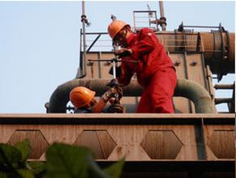
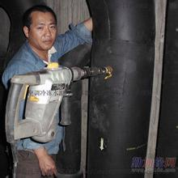
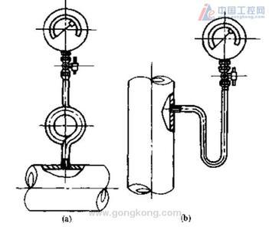
第四节 压力表的安装
进行压力检测，实际上需要一个测量系统来实现。要做到准确测量，除对仪表进行正确选择和检定（校准）外，还必须注意整个系统的正确安装。系统的正确选择等。
压力取源部件
（1）在压力管道上开孔，必须采用机械开孔法（电钻或手扳钻）, 注意：风压
管道上开孔可采用气割方法，切割后孔口用磨圆锉磨光；压力取源部件的端部
，不得超出设备或管道的内壁。

Slide 17
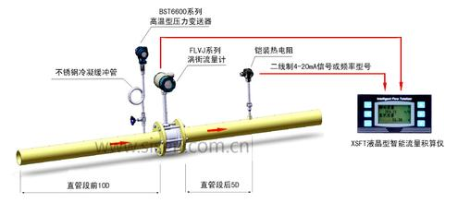
第四节 压力表的安装
（2）当管路中有突出物体（如测温元件）时，压力取源部件应安装在其前。

Slide 18
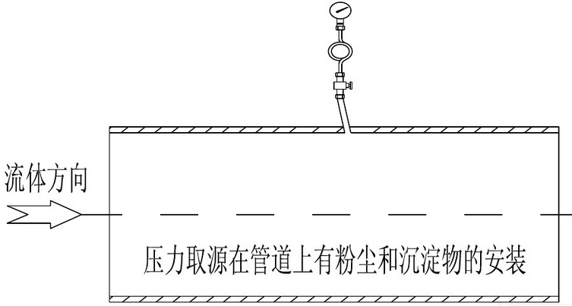


第四节 压力表的安装
（3）压力取源部件的安装位置应选在被测物料流束稳定的地方，避免处于管路弯曲、分叉及流束形成涡流的区域。
（4）当必须在调节阀门附近取压 时，若取压口在其前，则与阀门距离 应 不小于2倍管径；若取压口在其后，则 与阀门距离应不小于3倍管径。
（5）当检测带有灰尘、固体颗粒或沉淀物等混浊物料的压力时，在垂直和倾斜的设备 和管道上，取源部件应倾斜向上安装，在水平管道上宜顺物料流束成锐角安装。
（6）当检测温度高于 60℃的液体、蒸汽和可凝性气体的压力时，就地安装的压力表 的取源部件应带有环型或 U 型冷凝弯。
(a)
(b)

Slide 19
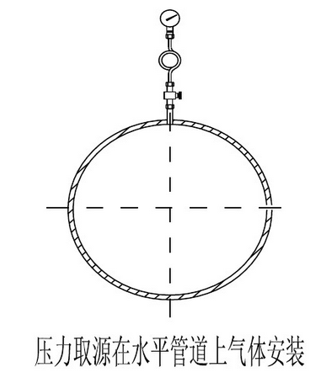
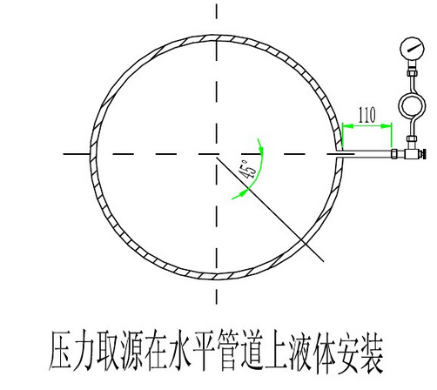
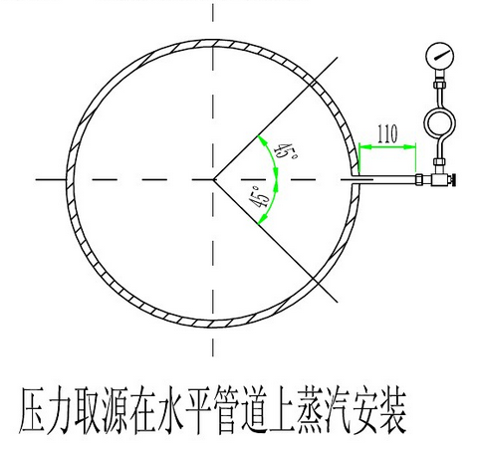
第四节 压力表的安装
（7）在水平和倾斜的管道上安装压力取源部件时，取压点的方位应符合下列规定： 1 测量气体压力时，在管道的上半部； 2 测量液体压力时，在管道的下半部与管道的水平中心线成 0～45°夹角的范围内； 3 测量蒸汽压力时，在管道的上半部，以及下半部与管道水平中心线成 0～45° 夹 角的范围内。

Slide 20
第四节 压力表的安装
压力表的安装注意事项
（1）仪表应垂直于水平面安装，仪表安装处与测定点之间的距离应尽量短，以免指示迟缓；
（2）就地安装的压力表不应固定在有强烈振动的设备或管道上。
（3） 测量低压的压力表或变送器的安装高度，宜与取压点的高度一致
（4）测量高压的压力表安装在操作岗位附近时，宜距地面 1.8mm 以上，或在仪表正 面加保护罩。
（5）保证密封性，不应有泄漏现象出现，尤其是易燃易爆气体介质和有
毒有害介质。

Slide 21
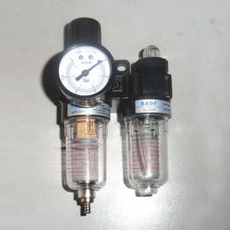
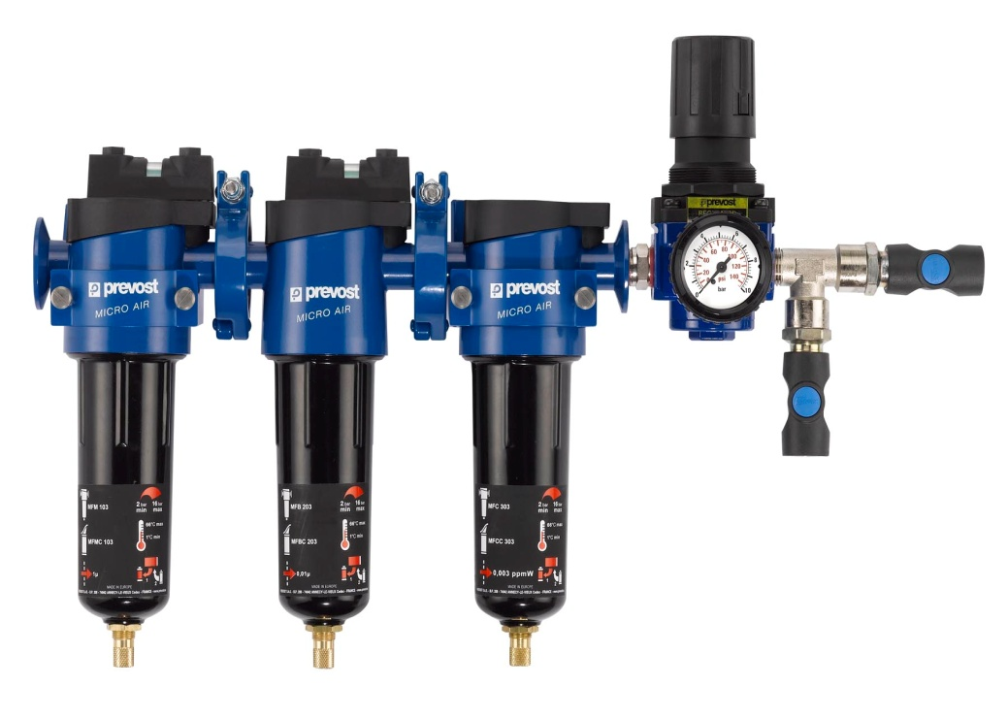
第四节 压力表的安装
安装附件的选择
（1）测量易液化的气体时，若取压点高于仪表，应选用分离器。

Slide 22
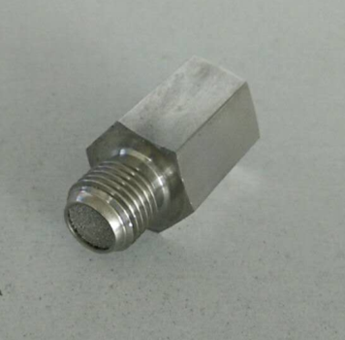
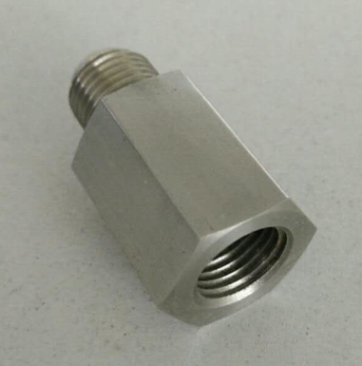
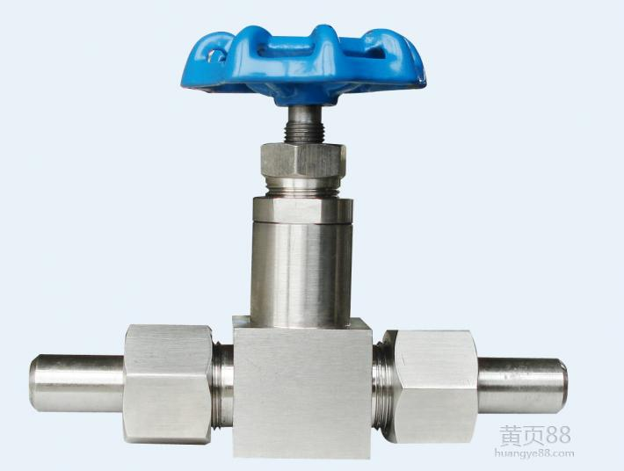
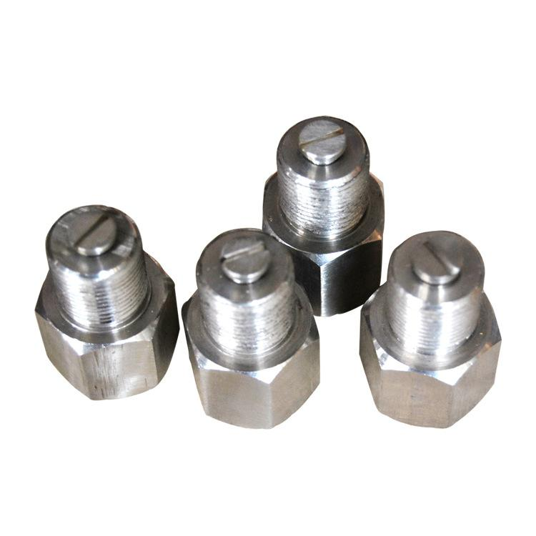
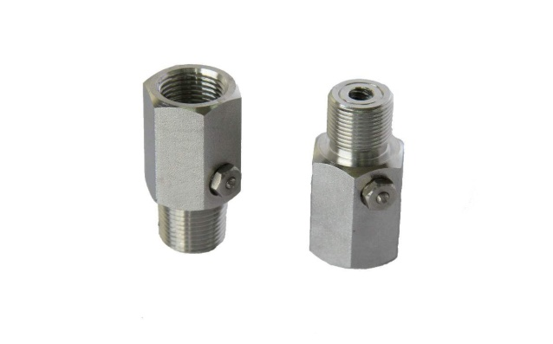
第四节 压力表的安装
（2）测量含粉尘的气体时，应选用除尘器。
（3）测量含脉动压力时，应选用针型阀和缓冲器。

Slide 23
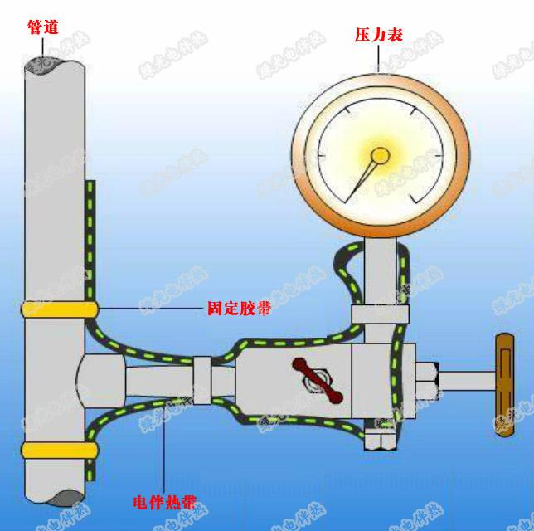
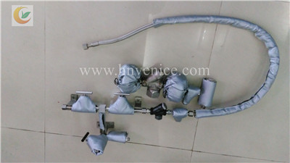
第四节 压力表的安装
（4）在使用环境温度接近或低于测量介质的冰点或凝固点时 ，应采取
绝热或伴热措施。

Slide 24
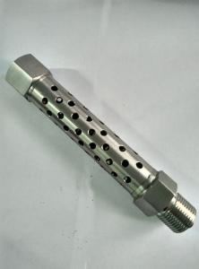
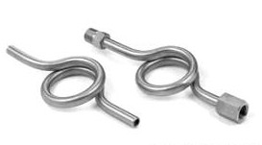
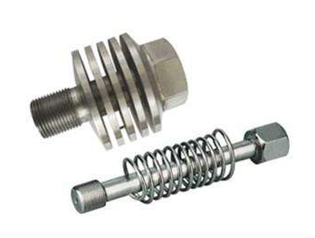
第四节 压力表的安装
（5）测量高温介质时 ，应采用散热装置 。

Slide 25

结束
希望对您有所帮助，欢迎大家提出宝贵建议！

Slide 26
